Slide 1
IMPULSA LAS VENTAS ONLINE CON LAS REDES SOCIALES
Impartido por Sandra Romero
Cloud Estudio
Financiado por:

Slide 2
ÍNDICE
Presentación Cloud Estudio
Como crear tu tienda online en Facebook
Como crear tu tienda online en Instagram

Slide 3
Cloud Estudio
Soy CEO de Cloud Estudio, el motivo principal que me llevó a emprender fue la esencia que me transmitieron desde el último trabajo que tuve.
Nace Cloud Estudio en 2016 sin clientes y sin dinero pero me embarco en una aventura que a día de hoy sigo. Las tornas cambian y empiezan a entrar mis primeros clientes, que muchos, hoy siguen formando parte del equipo.
www.cloudestudio.es

Slide 4
NUESTRO EQUIPO
CEO
Sandra Romero
Community Manager
Almudena Vázquez
Content manager
Jesús Ramos
Content Manager
Abraham Nodal
www.cloudestudio.es

Slide 5
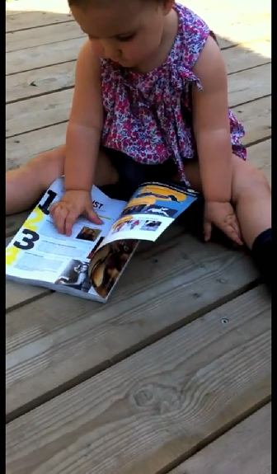
¿Sí ellos se han adaptado por qué tú no?
www.cloudestudio.es

Slide 6
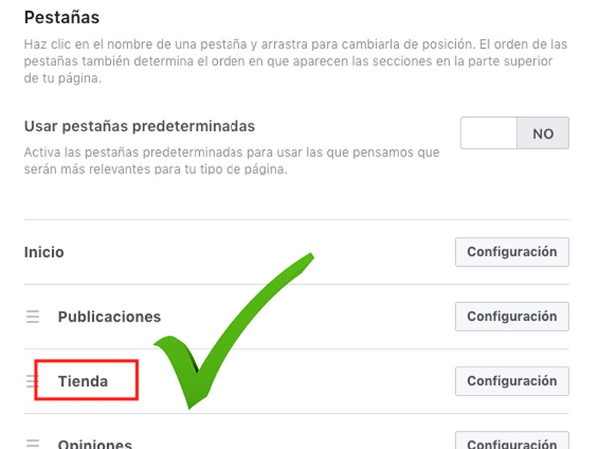
COMO CREAR TU TIENDA ONLINE
Para crear una tienda online de FACEBOOK debemos seguir una serie de pasos muy sencillos que a continuación os vamos a explicar.
Dirígete a tu FAN PAGE de Facebook y abre la página de la TIENDA ONLINE.
www.cloudestudio.es

Slide 7
COMO CREAR TU TIENDA ONLINE
Navega en Facebook de Negocios y ubica tu página para iniciar sesión en ella. Para poder acceder debes ser “Administrador”. Muchas páginas de Facebook de Negocios ya tienen su tienda.
Localiza la pestaña “Tienda” que se muestra a la izquierda y haz clic en ella.
Para habilitar la plantilla que es, entra en el menú de “Configuración” “ Plantillas y Pestañas” y pulsar el botón “Editar página”.
Una vez ubicado en dicha selección, simplemente tienes que aplicar la plantilla predeterminada de compras “Shopping”, la cual añade la pestaña “Tienda” y elígela.
www.cloudestudio.es

Slide 8
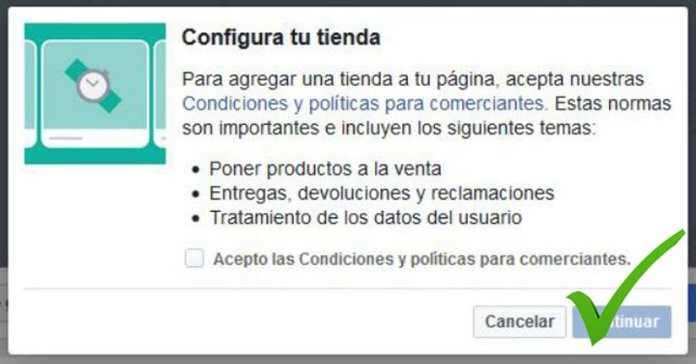
Configura los detalles de tu tienda online
Se mostrará una ventana emergente que te explica la configuración que estás a punto de realizar, es decir, se trata de los “Términos y Condiciones” para comerciantes, que te recomendamos leer y hacer clic en el botón “Comenzar”.
Al pulsar “Comenzar” aparecerá otra ventana emergente que te pregunta sobre algunos detalles importantes de tu negocio.
Para recibir pagos en Facebook, es necesario especificar la moneda y escribir tu dirección de correo electrónico. Esto lo hace con el fin de detectar tu ubicación y en caso de ser necesario, bloquear la moneda que no sea aceptada.
www.cloudestudio.es

Slide 9
Configura tu envío
Ingresa en “Configuración de la tienda”
Agrega los tipos de envío que quieres ofrecer.
Para acabar observa todas las “Configuraciones adicionales” que te proporciona la plataforma y las cuales, dependen del tipo de tienda online que se haya creado (política de devolución, email, atención al cliente etc…) .
No olvides dar a “Guardar”
www.cloudestudio.es

Slide 10
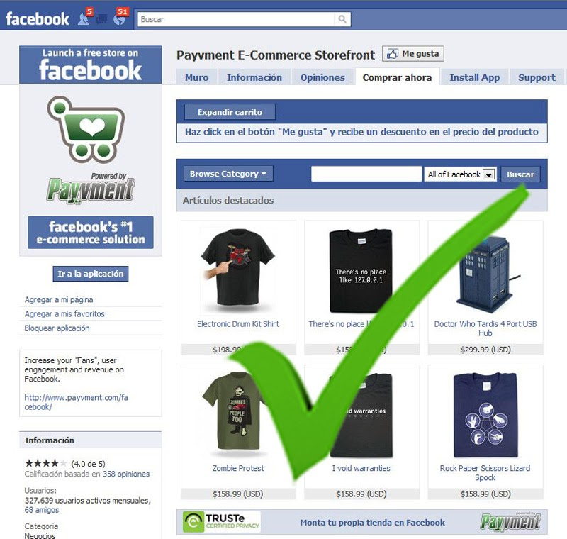
Gestiona todos tus productos
Después de publicar cierto número de productos, puedes modificar lo que quieras. Como por ejemplo, la visibilidad del producto (quienes pueden verlo), con el fin de que todo esto se ajuste a tu público potencial.
Se tiene la opción de administrar el inventario de tus artículos y hasta eliminarlos de la tienda, en caso de que no queden en existencia. Después de ajustar toda la información mencionada, procede a “Guardar” las modificaciones.
www.cloudestudio.es

Slide 11
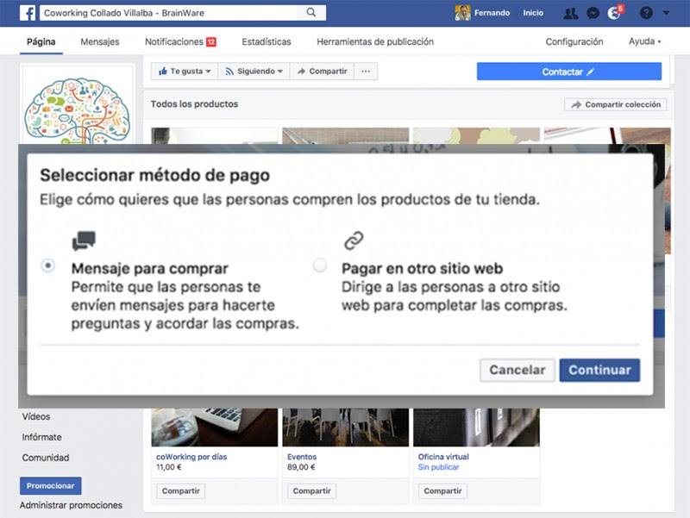
Gestiona todos tus productos
Para configurar los pagos de tu tienda online, debes buscar el botón “Configurar pagos”, hacer clic en él y continuar.
Posteriormente, se abre una ventana emergente que te solicita tus datos fiscales. Por tanto, este es un paso obligatorio y es importante que tengas sumo cuidado, ya que más adelante no podrás editarlo. La información que te pide es en torno al nombre de tu empresa, número de identificación del dueño y su nombre legal. Al colocar dichos datos, haz clic en “Guardar”.
Por último, en el segmento, tienes que puntualizar los datos del banco que deseas vincular y después solo darle clic en “Guardar”.
www.cloudestudio.es

Slide 12
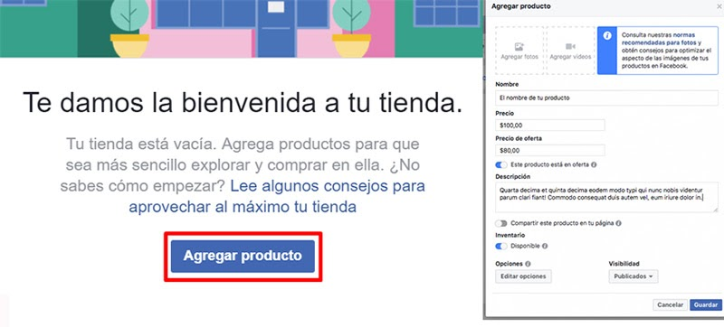
¡Subamos nuestro primer producto!
Ahora, estás listo para comenzar a vender en Facebook Business y puedes proceder a añadir los productos que quieras que la gente vea y considere comprar. Entonces, primero que todo, ubícate en la página principal de la cuenta y localiza la pestaña “Tienda”, para allí acceder a la opción “Agregar un producto”.
www.cloudestudio.es

Slide 13
¡Subamos nuestro primer producto!
Se abrirá una nueva ventana donde debes especificar toda la información acerca del artículo. Ya sea el nombre, precio, precio de oferta, descripción, inventario y otras opciones que puedes elegir a tu gusto.
Puedes agregar fotos del producto que muestran perfectamente como luce el mismo; ten en cuenta que el tamaño recomendado para ello, es de un mínimo de 240 x 1.024 píxeles y que la imagen no debe contener texto.
También, puedes configurar diferentes opciones en función del color, tamaño, tallas, entre otros; es decir, cualquier variante de interés para el producto.
AHORA PASEMOS A LA ACCIÓN
www.cloudestudio.es

Slide 14
COMO CREAR TU TIENDA ONLINE
Al pensar en nuevas maneras de comercializar diversos productos, las RRSS juegan un papel importante en este cambio.
Es una red dinámica y visual, Instagram permite una interacción en tiempo real con los usuarios, que logran visualizar tus productos tan pronto como publicas una imagen.
Tener una tienda en Instagram, te hará vender directamente sin que los usuarios que visiten nuestro perfil de empresa tengan que ser redirigidos a una segunda plataforma externa de comercio electrónico.
www.cloudestudio.es

Slide 15
Requisitos para tener una tienda en Instagram
Tener un perfil de empresa en Instagram.
Crear una fan page en Facebook
Haber lanzado en Instagram al menos 9 publicaciones.
Descargarnos la última versión de Instagram.
Tener una Web oficial en la cual vendamos nuestros productos.
Subir los productos que queramos etiquetar en Instagram Shopping a un catálogo en tu fan page de Facebook.
www.cloudestudio.es

Slide 16
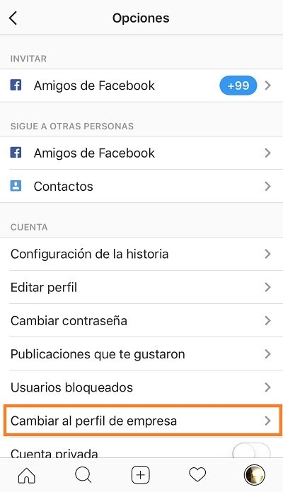
Crea tu cuenta comercial en Instagram
Debemos pasar el perfil personal a perfil de empresa
Para ello pulsamos el botón de “configuración” en nuestro perfil y nos vamos a la opción de “cuenta” y “cambiar al perfil de empresa”.
Primeros pasos para configurar tu perfil de empresa
Elegir foto de perfil
La mayoría de las marcas utilizan la imagen de su logo para dar consistencia a la imagen de marca. Esta imagen se recortará en forma circular y aparecerá en formato pequeño (150px x 150px).
Nombre de la cuenta
Preferiblemente debe ser el nombre de nuestra empresa. Debe ser un nombre que se asocie fácilmente a la marca. Preferiblemente no debe exceder los 30 caracteres.
www.cloudestudio.es

Slide 17
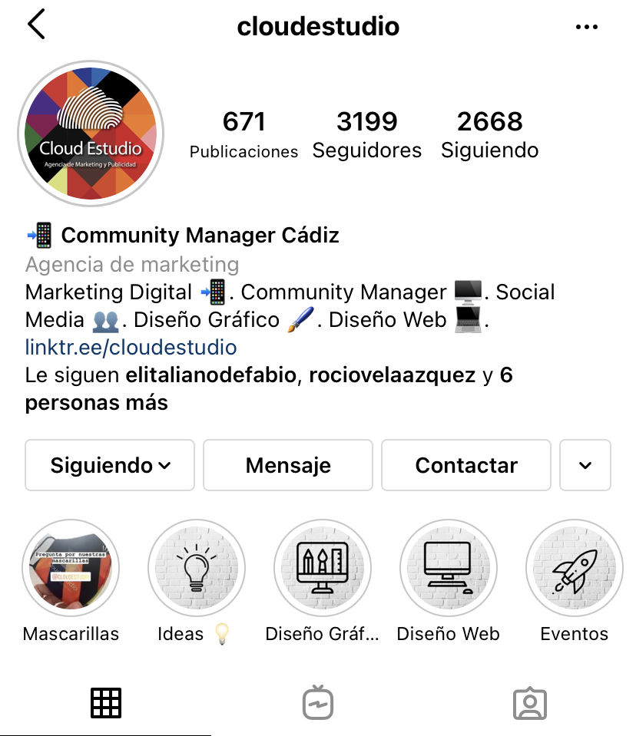
Crea tu cuenta comercial en Instagram
Primeros pasos para configurar tu perfil de empresa
Biografía
Debemos poner una descripción breve de nuestra empresa. Aconsejamos introducir los #hashtags más relevantes que estén relacionados con nuestro sector o tipo de negocio. Facilitará, que las personas encuentren nuestra empresa más fácilmente.
Sitio e información de contacto
Incluir nuestra dirección web y datos de contacto, como correo electrónico, número de teléfono y dirección, nos permitirá estar más localizados de cara a nuestros futuros clientes potenciales.
www.cloudestudio.es

Slide 18
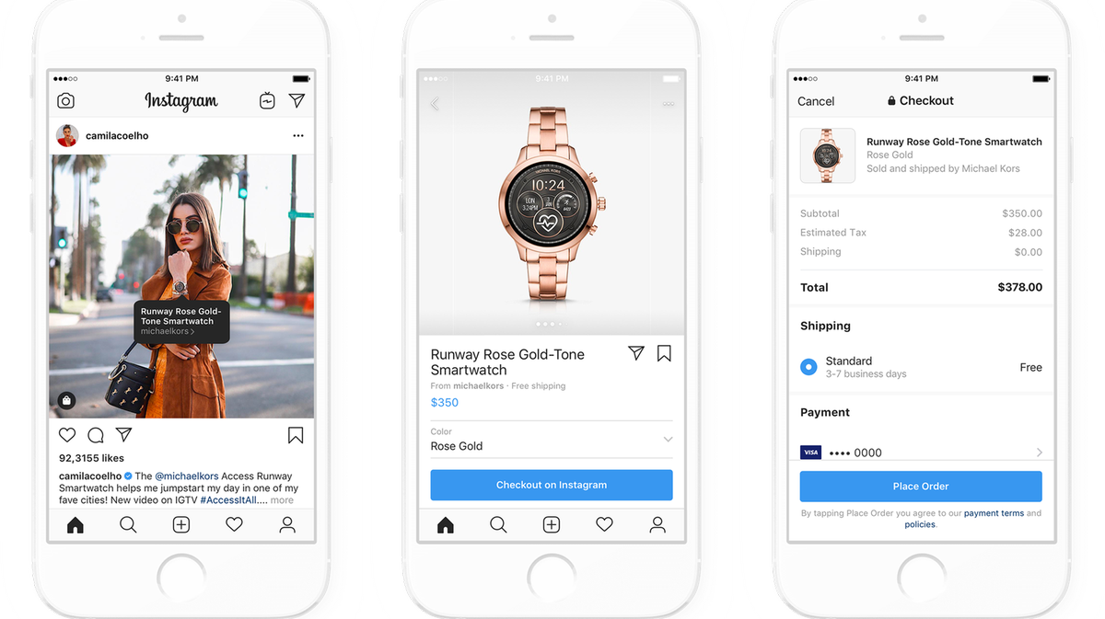
Empezamos a usar Instagram Shopping
www.cloudestudio.es
Debes tener vinculado nuestro “Catálogo de Facebook” con nuestro perfil de empresa en Instagram. Esto lo podemos hacer a través del Business Manager de Facebook.
Una vez que tengamos el catálogo de productos conectado a nuestra cuenta, será tan fácil etiquetar productos en las publicaciones de Instagram, como lo es etiquetar personas.
Aquellas publicaciones que etiquetemos y se conviertan en “shoppable post”, Estarán marcadas por un icono que representa una bolsa de compra.

Slide 19
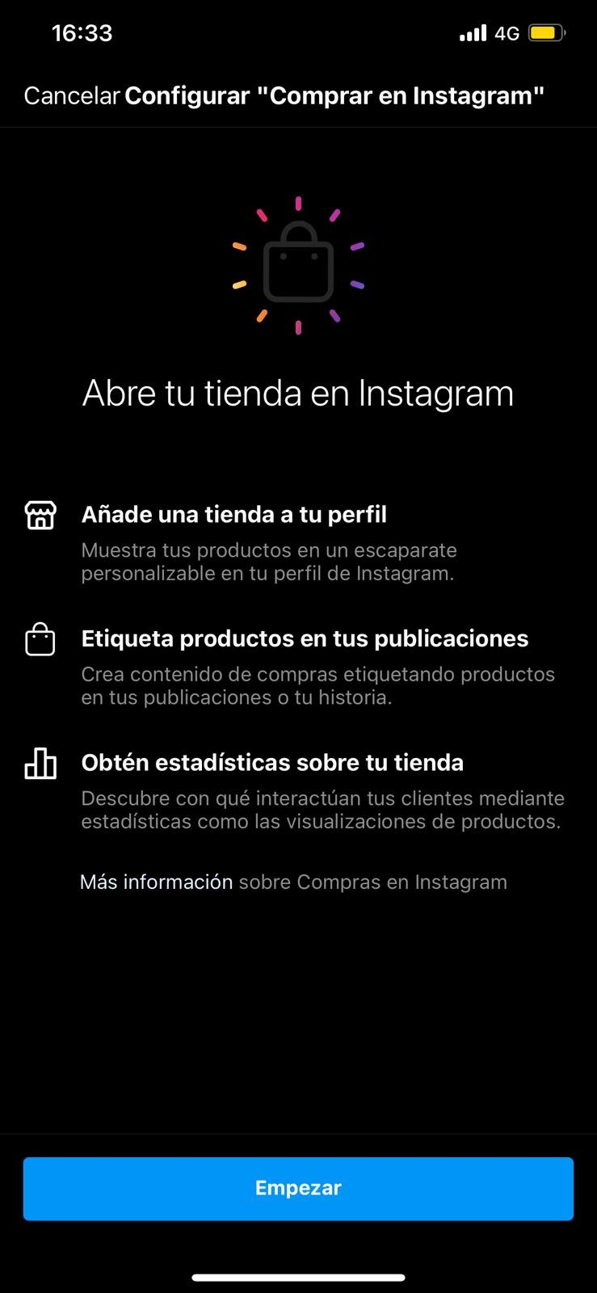
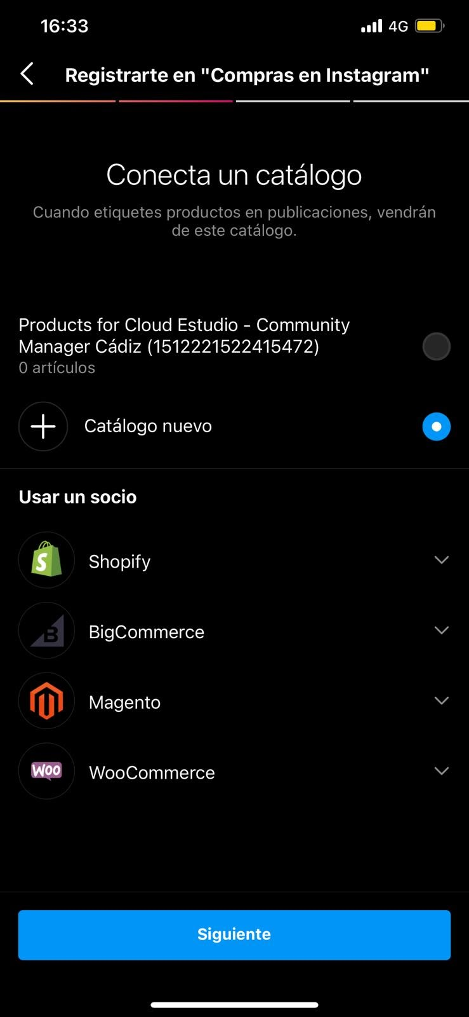
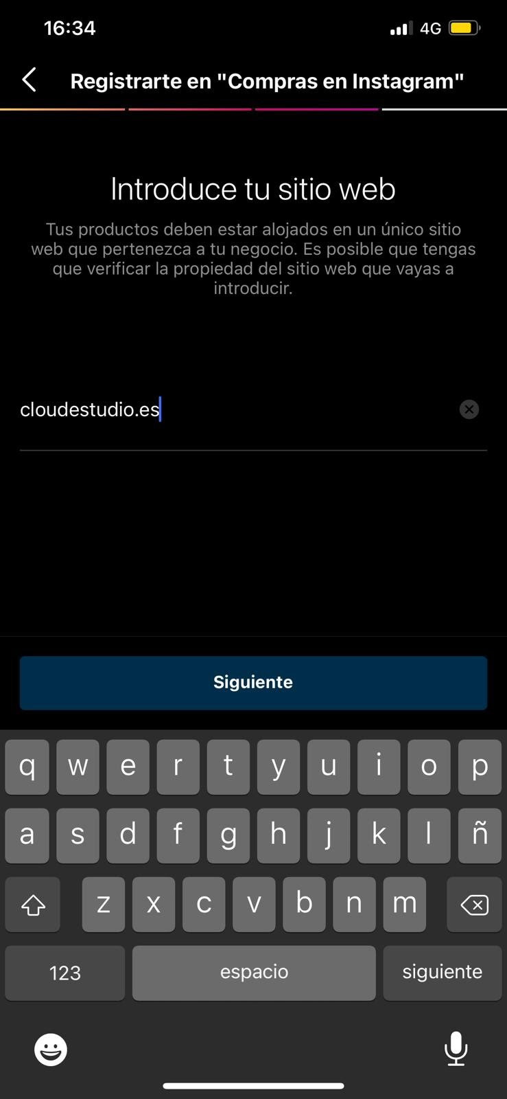
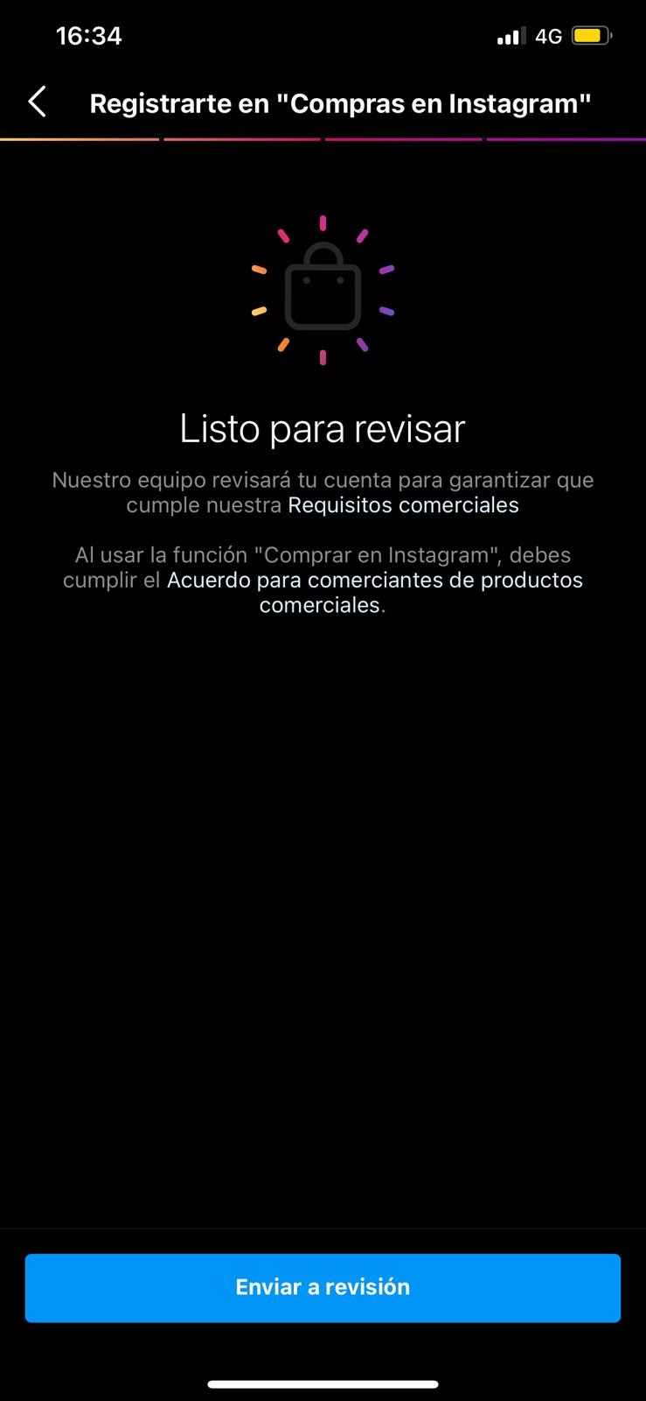
Empezamos a usar Instagram Shopping
www.cloudestudio.es

Slide 20
Tips para tener éxito con tu tienda en Instagram
Crea publicaciones con contenido generado por usuarios (UGC)
Una buena forma de añadir de forma natural shoppable posts en nuestra tienda de Instagram, es contenido generado por los propios usuarios que siguen a nuestra marca.
Por ejemplo, si un cliente ha compartido una foto de un artículo que ha comprado en nuestra tienda, podemos utilizar esa imagen para etiquetar este artículo.
Haz uso de influencers
Otra manera de potenciar las publicaciones de nuestra tienda de Instagram, es haciendo uso de colaboraciones con influencers que vayan dirigidas a un tipo de mercado que comparta las mismas características que nuestro cliente potencial.
www.cloudestudio.es

Slide 21
Tips para tener éxito con tu tienda en Instagram
Optimiza tus post con etiquetas y hashtags
Incluir varios productos y etiquetas en la misma imagen ayudará a que nuestra audiencia pueda acceder más fácilmente a una misma gama de productos.
También podemos probar a realizar publicaciones en formato carrusel con los mismos productos y etiquetas, y ver qué formato funciona mejor.
Debemos acompañar estas publicaciones con hashtags relevantes para nuestro sector.
Conclusión
Crear nuestra propia tienda en Instagram, es otra manera más de mejorar nuestras ventas y optimizar nuestra estrategia de marketing en RRSS. Con estos sencillos pasos convertiremos a nuestro perfil de empresa en Instagram, en un escaparate al que podrán acceder miles de nuevos clientes cada día.
www.cloudestudio.es

Slide 22
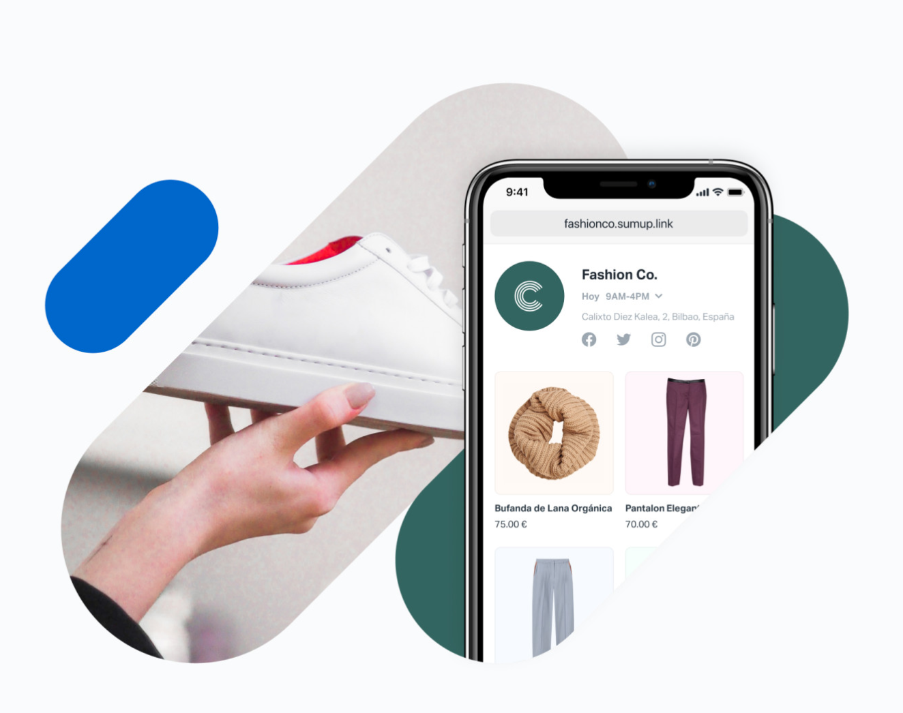
NUEVAS HERRAMIENTAS
Cree una tienda, comparta el enlace, venda sus productos. Todo en cuestión de minutos. Vender en línea, simplificado: Tienda en Línea SumUp.
www.cloudestudio.es

Slide 23
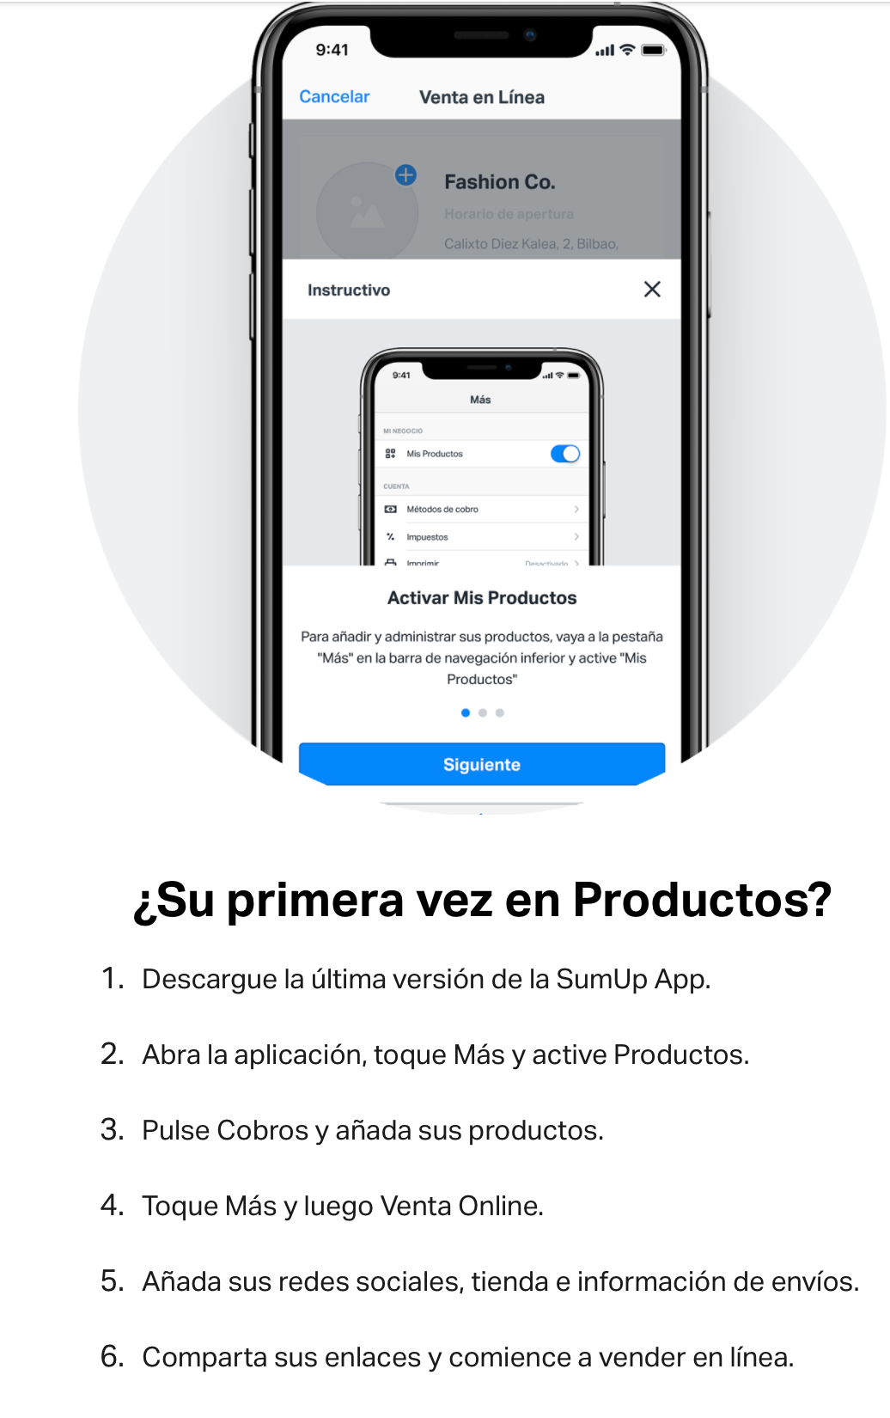
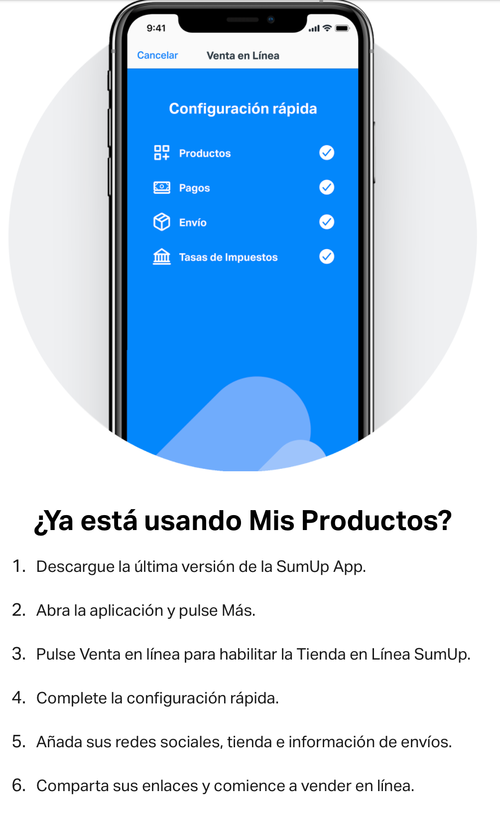
Empezamos
www.cloudestudio.es
Cree una tienda, comparta el enlace, venda sus productos. Todo en cuestión de minutos. Vender en línea, simplificado: Tienda en Línea SumUp.

Slide 24
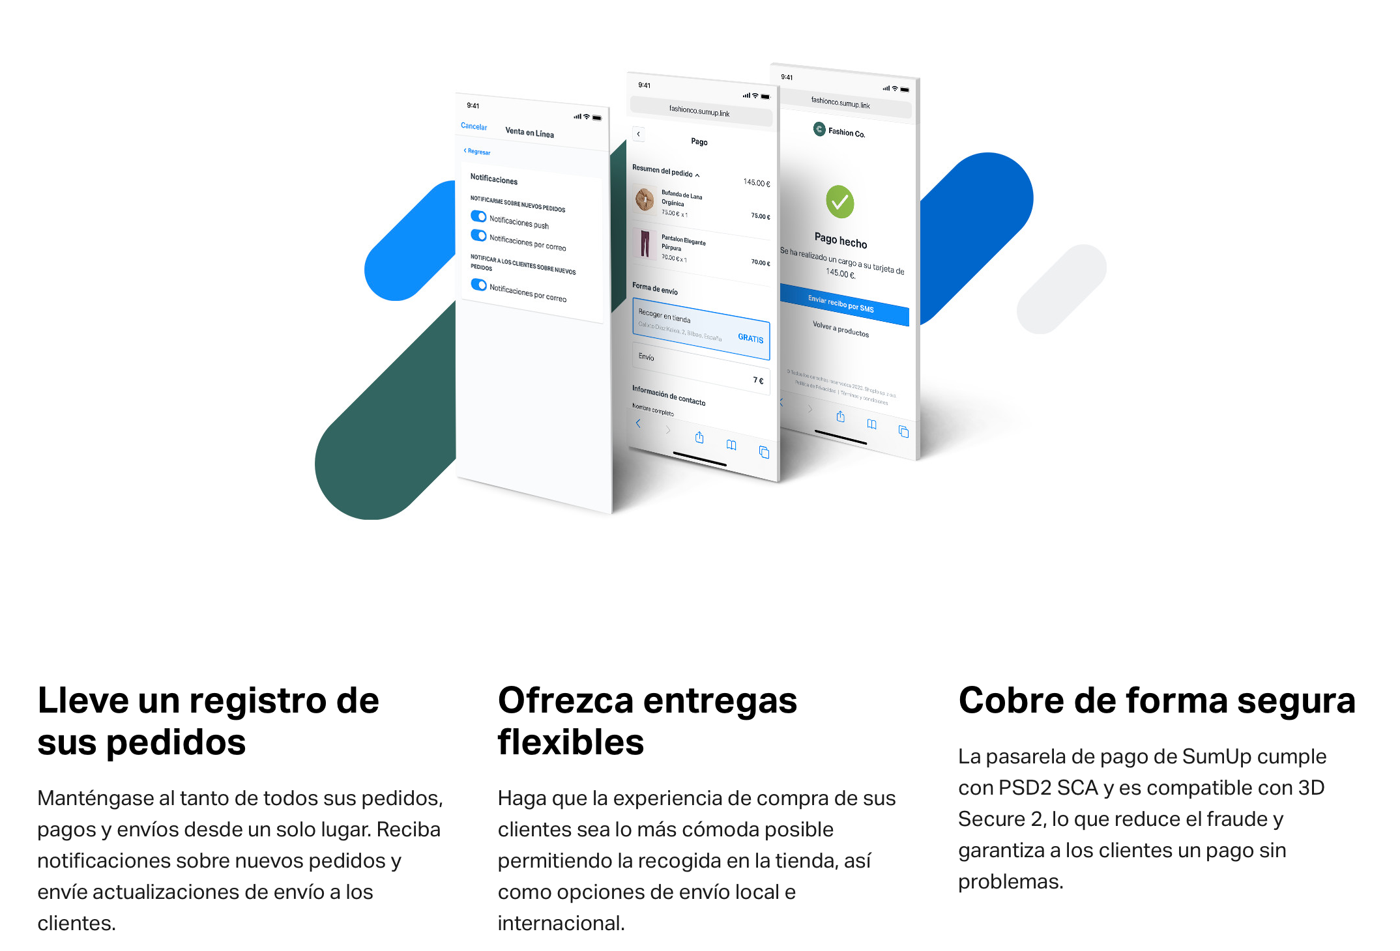
www.cloudestudio.es

Slide 25
CONECTA TU TIENDA ONLINE CON TUS REDES SOCIALES
Requisitos para conectar tus cuentas de Facebook e Instagram antes de poder hacer la conexión:
1. Verifica que tienes cuenta de empresa tanto en Facebook como en Instagram.
2. En Facebook tendrás que crear una página de empresa para tu tienda online.
3. En Instagram solicita el cambio a cuenta de empresa.
¿Por qué es interesante conectar tu Tienda Online con Facebook e Instagram?
Aunque los anuncios nos resultan un poco pesados, el caso es que es bastante habitual picar porque incitan a la compra impulsiva.
Facilita la publicidad en RRSS. Tener tu catálogo de productos sincronizado con las principales redes sociales para Ecommerce (Instagram y Facebook), hace que hacer un anuncio para promocionar un producto o campaña sea una tarea muy sencilla.
www.cloudestudio.es

Slide 26
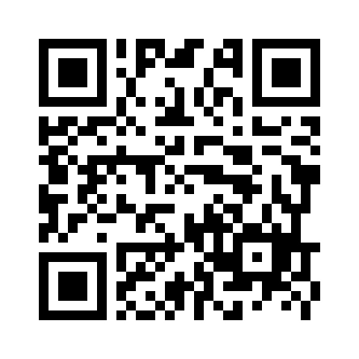
Esto es solo un 10% de lo que puede hacer un Community manager
El Community Manager es el profesional responsable de construir y administrar la comunidad online y gestionar la identidad y la imagen de marca, creando y manteniendo relaciones estables y duraderas con sus clientes.
@cloudestudio
Cloud Estudio
Conoce más a
636 39 50 79
Rellena nuestro formulario y te enviamos esta guía
www.cloudestudio.es

Slide 27
Información y Consultas en
masempresas.cea.es
Gracias
Financiado por:

Slide 28
Información y Consultas en
masempresas.cea.es

